Slide 1

Ensambles
Notes:
https://eea-uba.github.io/EEA-2020/

Slide 2

EN ESTA CLASE
01
Ensambles
02
Bagging
03
Boosting
Introducción a ensambles
Introducción
Random Forest
ExtraTrees
Introducción
AdaBoost
Grandient boosting

Slide 3

01
Ensambles

Slide 4

Ensambles
El concepto principal que encierra estos métodos, como su nombre lo indica, es la agregación de varios algoritmos de aprendizaje automático para obtener mejores performances de lo que se obtendría con uno solo de ellos. De esta manera se amplía el espacio de hipótesis.
Las principal causas de error en modelos de aprendiza radica en los problemas asociados a ruido, sesgo o varianza. El ensamble de diversos modelos permite obtener estimadores más estables y precisos que cualquiera de los estimadores utilizados en el ensamble por si solos.
Este método se enmarca dentro de la clasificación de aprendizaje supervisado y a demostrado una mejora en cuanto a su comportamiento por sobre los modelos únicos de aprendizaje automático. Aunque dependiendo del problema es importante evaluar la conveniencia del modelo a elegir.

Slide 5
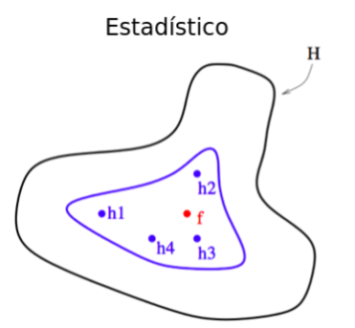
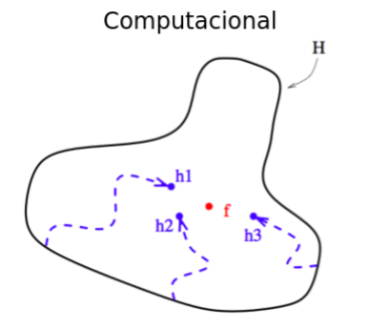
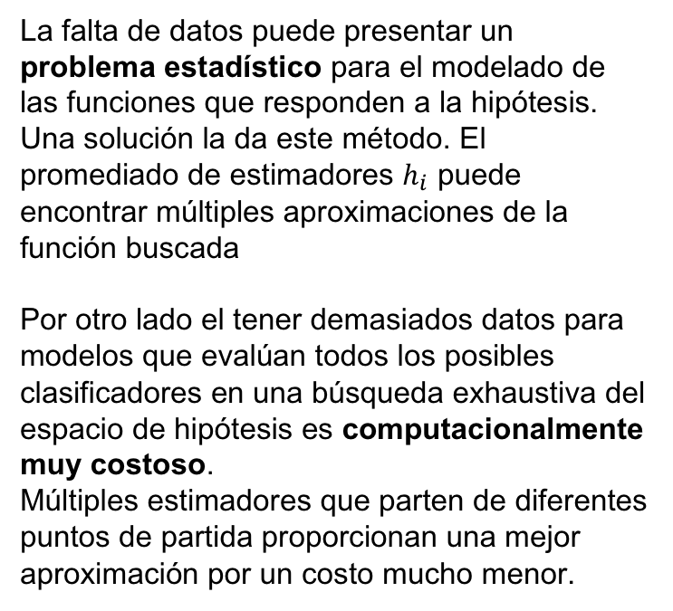
Ensambles
La falta de datos puede presentar un problema estadístico para el modelado de las funciones que responden a la hipótesis.
Una solución la da este método. El promediado de estimadores $h_{i}$ puede encontrar múltiples aproximaciones de la función buscada
Por otro lado el tener demasiados datos para modelos que evalúan todos los posibles clasificadores en una búsqueda exhaustiva del espacio de hipótesis es computacionalmente muy costoso.
Múltiples estimadores que parten de diferentes puntos de partida proporcionan una mejor aproximación por un costo mucho menor.

Slide 6
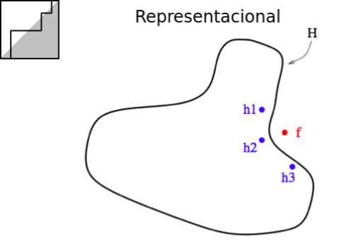
Ensambles
Los arboles de decisión no son buenos por si solo representando algunas distribuciones. Son modelos que generan particiones rectilíneas del espacio perdiendo precisión para distribuciones que no responden bien a estas particiones, como podría ser una división de datos a través de una diagonal.
Los ensambles permiten también sortear este problema. Presentando una aproximación mucho más flexible y robusta.
Como vemos los ensambles presentan muchas ventajas a la hora de la comparación con modelos simples tradicionales.

Slide 7
Condiciones necesarias y suficientes
¿Qué condiciones debe cumplir un ensamble de modelos para que puedan atravesar el proceso de aprendizaje?
Estimadores base: Los estimadores bases deben tener al menos mayor capacidad predictiva que un modelo aleatorio.
Estimadores diversos: Es importante que los estimadores se diversifiquen y ataquen distintos espacios de hipótesis de tal manera de cometer errores diferentes. Si esto ocurre los errores de cada modelo serán compensados por un comportamiento correcto mayoritario del resto de los modelos. De esta manera se corrigen los errores que podría tener cualquier de estos por separados permitiendo reducir la varianza

Slide 8
Tipos de métodos de ensambles
Existen dos familias de tipos de ensambles
Método de promedios o Averaging methods: Estos métodos consisten armar varios estimadores independientes y luego promediar sus predicciones. En general el promedio de la suma de los estimadores como nuevo estimador es mejor que cualquier estimador por si solo ya que reduce su variancia.
Ejemplos: Baggin methods, Random forest trees
Método secuencial o Boosting methods: Por otro lado este tipo de métodos consiste en crear modelos secuencialmente de tal manera que cada nuevo estimador ensamblado reduzca el sesgo del anterior .
Ejemplos: AdaBoost, Gradient Tree Boosting

Slide 9
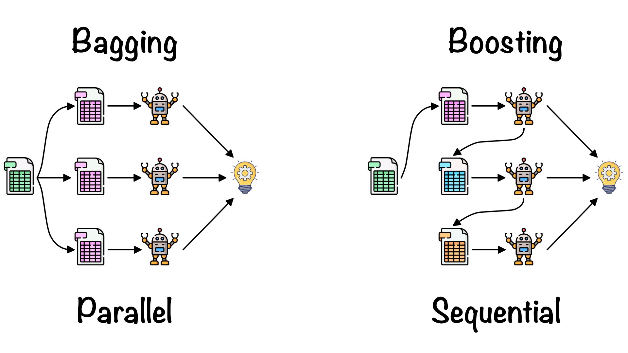

Slide 10
02
Bagging

Slide 11
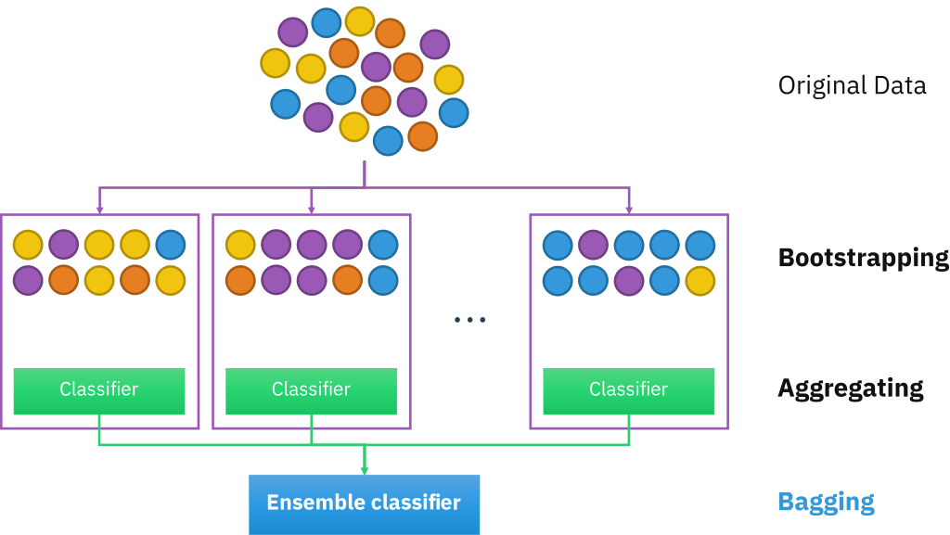
Métodos de Bagging
Los métodos de Bagging (llamados asi ya que deviene de Bootstrap aggregating) se basan en la construcción de varios estimadores que trabajan sobre muestras aleatorias de la población objetivo. El objetivo de este método es reducir la variancia de un único estimador como puede ser un arbol de decision, introduciendo aleatoridad en su construcción y agregando todos los modelos resultantes a través de la medía de las predicciones.

Slide 12
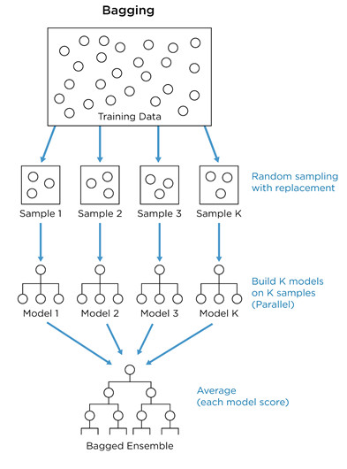
Bootstrap
Esta técnica estadística consiste en realizar un muestreo aleatorio con reposición con todas las muestras del mismo tamaño. De esta manera, entendiendo las distribuciones de cada muestra y agregándolas podemos encontrar con mayor precisión la distribución de nuestros datos originales.
En este caso lo utilizamos para encontrar una función que ajuste y explique los datos pero cabe resaltar que es un método estadístico creado para aproximar distribución de población y sus estadísticos representativos ya sea sesgo o varianza por ejemplo.

Slide 13
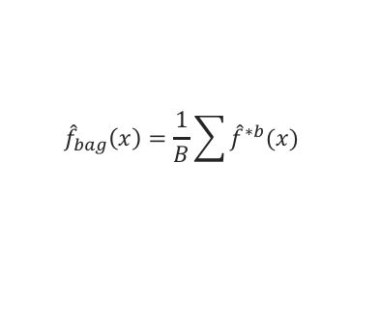
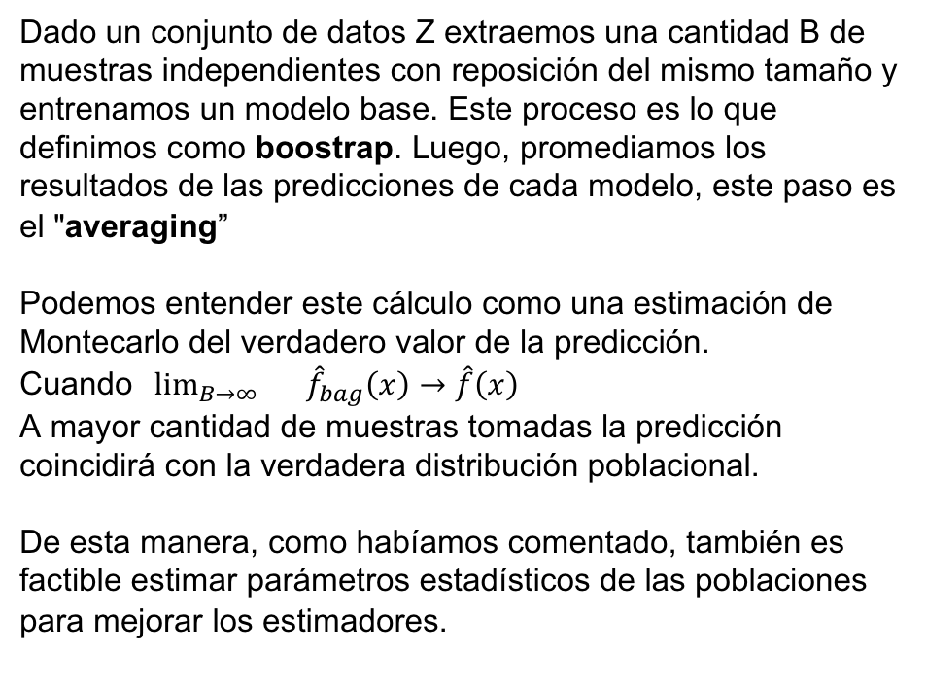
Métodos de Bagging
Dado un conjunto de datos Z extraemos una cantidad B de muestras independientes con reposición del mismo tamaño y entrenamos un modelo base. Este proceso es lo que definimos como boostrap. Luego, promediamos los resultados de las predicciones de cada modelo, este paso es el "averaging”
Podemos entender este cálculo como una estimación de Montecarlo del verdadero valor de la predicción.
Cuando ${\lim_{B→∞}{{\hat{f}}_{bag}\left(x\right)→\hat{f}\left(x\right)}}$
A mayor cantidad de muestras tomadas la predicción coincidirá con la verdadera distribución poblacional.
De esta manera, como habíamos comentado, también es factible estimar parámetros estadísticos de las poblaciones para mejorar los estimadores.
$${\hat{f}}_{bag}\left(x\right)=\frac{1}{B}\sum{{\hat{f}}^{∗b}(x)}$$
Breiman, Leo (1996). Bagging predictors 24 (2). Machine Learning. pp. 123-140. doi:10.1007/BF00058655. https://www.stat.berkeley.edu/~breiman/bagging.pdf

Slide 14
Métodos de Bagging
Este modelo permite reducir la varianza combinando los diferentes estimadores
Si las condicionas para los estimadores base son satisfechas y son estables el error es reducido y las predicciones son más precisas. En caso de no ser efectivo puede estar cayendo en un problema de sesgo
Realiza una buena generalización obteniendo resultados robustos ya que cada extracción es independiente y tienen la misma probabilidad
Estos modelos tienen mejor performance con modelos determinados como fuertes. Por ejemplo árboles de decisión completamente desarrollados.

Slide 15
Random forest
Un modelo icónico dentro de los modelos de averaging, de gran performance para una gran cantidad de problemas es el estimador conocido como Random Forest.
Los árboles de decisión son algoritmos muy poderosos pero en varios casos tienden a sobre ajustar una función a los datos , o bien lo que se conoce como overfittear. Baggin mejora de gran manera estos comportamientos.
Combinando dicho método con poderosos arboles de decisión se llega a muy buenos resultados.
¿Qué elemento distingue este proceso?
Random forest usa un algoritmo de aprendizaje de árbol modificado que selecciona, en cada división candidata, un subconjunto aleatorio de variables.

Slide 16
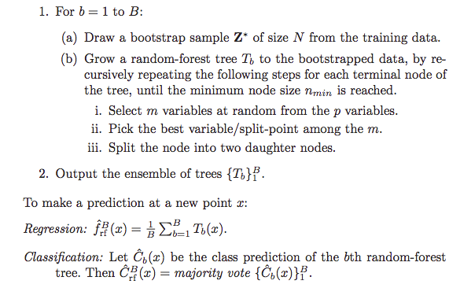
Algoritmo Random forest

Slide 17
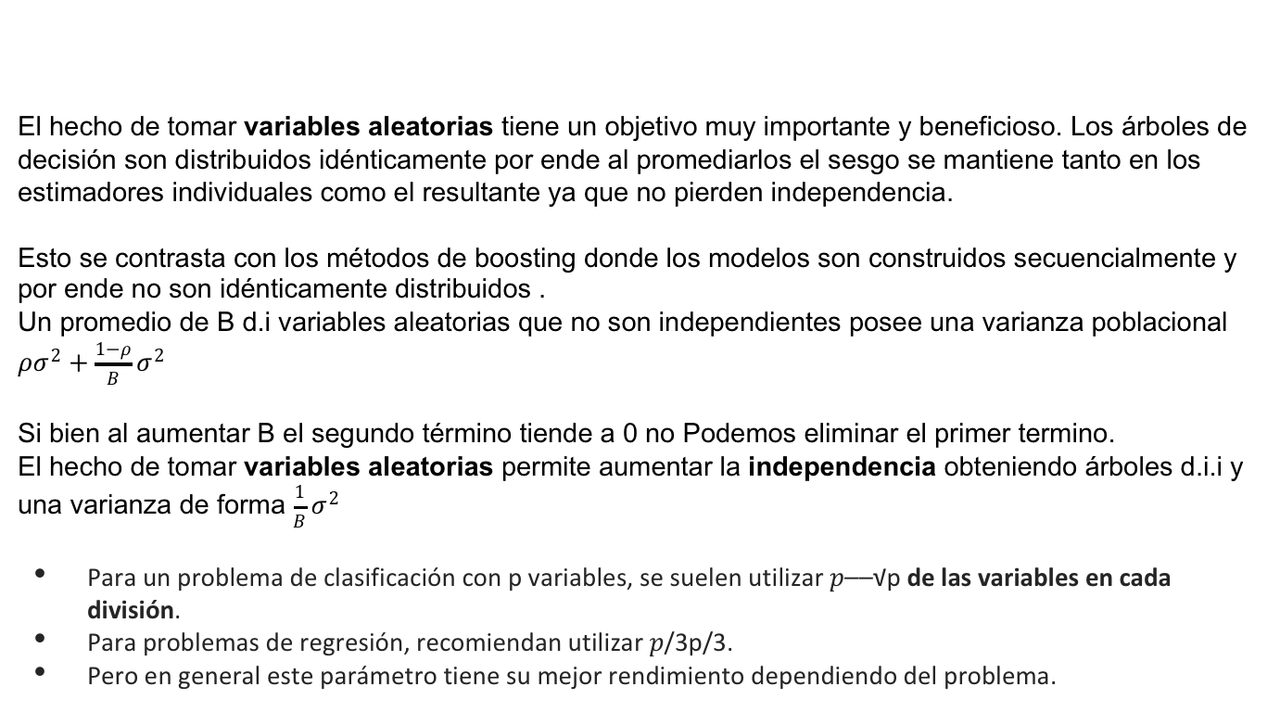
Random forest
El hecho de tomar variables aleatorias tiene un objetivo muy importante y beneficioso. Los árboles de decisión son distribuidos idénticamente por ende al promediarlos el sesgo se mantiene tanto en los estimadores individuales como el resultante ya que no pierden independencia. Esto se contrasta con los métodos de boosting donde los modelos son construidos secuencialmente y por ende no son idénticamente distribuidos . Un promedio de B d.i variables aleatorias que no son independientes posee una varianza poblacional $ρσ^{2}+\frac{1−ρ}{B}σ^{2}$ Si bien al aumentar B el segundo término tiende a 0 no Podemos eliminar el primer termino. El hecho de tomar variables aleatorias permite aumentar la independencia obteniendo árboles d.i.i y una varianza de forma $\frac{1}{B}σ^{2}$
Para un problema de clasificación con p variables, se suelen utilizar 𝑝⎯⎯√p de las variables en cada división.
Para problemas de regresión, recomiendan utilizar 𝑝/3p/3.
Pero en general este parámetro tiene su mejor rendimiento dependiendo del problema.
Random forests, (Breiman, 2001 )https://link.springer.com/content/pdf/10.1023/A:1010933404324.pdf

Slide 18
Extremely Randomized Trees: Extratrees
En este caso la aleatoriedad es llevada un pasó más adelante:
Al igual que el método visto anteriormente se toman muestras aleatorias y se seleccionan variables aleatorias para cada muestra. Pero la diferencia radica en que los tresholds o límites para las diversas variables que definen los valores de decisión de los arboles también van a ser establecidos aleatoriamente. Generando particiones de nodos de decisión aleatorias así mismo. La configuración con mejor performance es la utilizada por el estimador.
Esto genera modelos más independientes entre ellos potenciando lo visto en random forests.
Extremely randomized trees, (Pierre Geurts et al 2005 ) DOI 10.1007/s10994-006-6226-1 https://people.montefiore.uliege.be/ernst/uploads/news/id63/extremely-randomized-trees.pdf

Slide 19
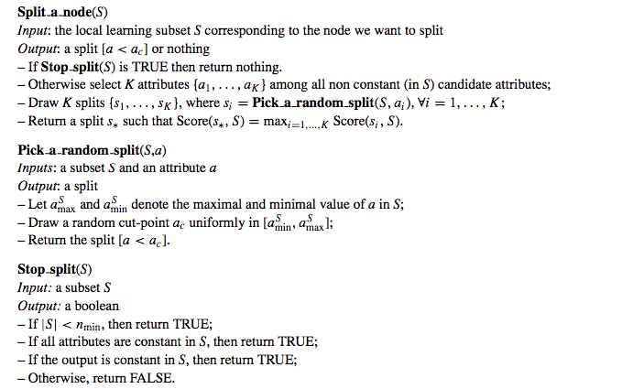
Algoritmo Extratrees

Slide 20
Algoritmo Extratrees
Si el nodo cumple las condiciones se eligen K variables para el subset S.
Se eligen particiones aleatorias para cada atributo. Estas particiones se realizan de manera aleatoria.
Devuelve las particiones que obtuvieron mayor score

Slide 21
03
Boosting

Slide 22
Boosting methods
Este método es uno de los más poderosos ideados para aprendizaje automático. Fue diseñado para problemas de clasificación pero se extiende hoy en día a problemas de regresión. La idea principal detrás de este algoritmo consisten en mejorar el modelo a través de lo aprendido en un proceso iterativo con cada muestra iterada utilizando modelos débiles. Cada instancia entrenada enfatiza en los errores que tuvo la instancia anterior para ir construyendo incrementalmente y secuencialmente un estimador con mejor comportamiento.
Ventajas: Este tipo de estimadores presenta una mejor performance para diversos problemas que los métodos anteriores de ensambles.
Desventajas: Sin embargo este complejo método presenta mucho costo computacional y una gran tendencia al overfitting. Se vuelve indispensable un buen tratamiento de tuning de hiperparámetros para evitar esa consecuencia indeseada.

Slide 23
AdaBoost
El principio fundamental del modelo AdaBoost es el entrenamiento de una secuencia de estimadores débiles (estimadores que preforman tan solo un poco mejor que predicciones aleatorias como pueden ser pequeños árboles de decisión) en diferentes versiones modificadas de los datos. La predicciones de estos estimadores son combinadas a través de sistema de voto o suma para elegir las predicciones finales. Las modificaciones mencionadas consisten en darle pesos a cada muestra de entrenamiento. Todas los pesos comienzan seteados como 1/N. Luego para cada iteración se modifican los pesos sobre las muestras. Este sistema de pesos permite darle mayor o menor relevancia a las diferentes muestras. Se busca dar mayor influencia sobre las muestras mal clasificadas para que el modelo ajuste mejor sobre estas.

Slide 24
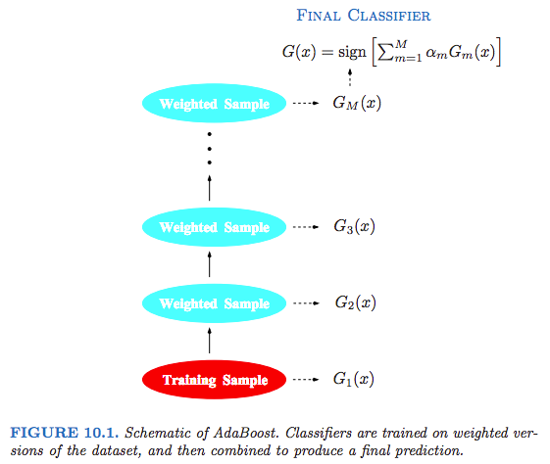

Slide 25
Adaboost
El resultado final al igual que los sistemas de baggin se decide por voto o suma mayoritaria de las predicciones. A través de la función signo.
Para cada iteración sucesiva los pesos se modifican individualmente. Son enfatizados los pesos de una muestra que fue clasificadas erróneamente en cierta iteración mientras que aquellas que fueron clasificadas correctamente disminuyen su peso. Por ende aquellos puntos que son más difíciles de clasificar para el modelo reciben mayor influencia para una mejora de la estimación. El modelo se aplica nuevamente sobre las muestras con pesos recalculados.
Andreas Buja, David Mease and Abraham J. Wyner 2000, Comment: Boosting Algorithms: Regularization, Prediction and Model Fitting. DOI: 10.1214/07-STS242B. https://arxiv.org/pdf/0804.2757.pdf

Slide 26
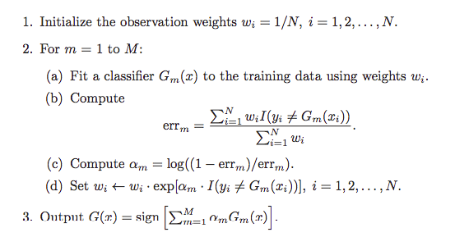
Algoritmo AdaBoost

Slide 27
Algoritmo AdaBoost
 | Err | 1-Err/ Err | log(1-Err/ Err)
Buen clasificador | 0.01 | 99 | 1.99
Azar | 0.5 | 1 | 0
Mal clasificador | 0.99 | 0.01 | -2

Slide 28
Algoritmo AdaBoost
Se ajustan todos los estimadores a los datos con los pesos determinados
Se inicializan los pesos como 1/N
Para cada bootstrap se calcula el error y se establece un peso a través de la función de costo
Se establece el peso correspondiente obtenido.
Finalmente se devuelve la mejor predicción por método mayoritario a través de la función signo

Slide 29
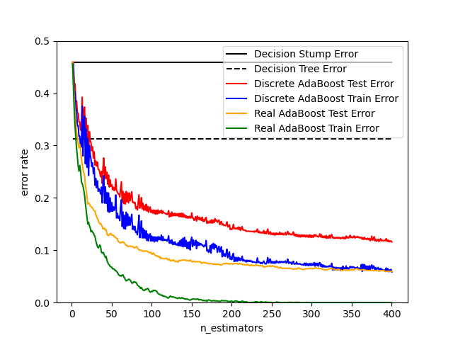
AdaBoost
El proceso de Adaboost.M1 es conocido como Discrete Adaboost por su salida discreta luego de la aplicación de la función signo para la salida del estimador final.
Varias mejoras sea realizaron sobre este algoritmo.
Como se ven todas performan mucho mejor que un modelo de predicciones aleatorias. Durante mucho tiempo fue de los algoritmos más poderosos con todavía hoy muchísimas aplicaciones.

Slide 30
Gradient Tree Boosting
AdaBoost tiene una función de costo que va definiendo pesos sobre las muestras.
Grandient Tree boosting es un algoritmo que busca optimizar esta función de costo para poder ajustar de mejor manera rápidamente sobre el set de entrenamiento.
Si bien no se otorgan pesos en cada iteración se minimiza la función costo para encontrar el modelo que mejor ajuste.
En este modelo también se entrenan varios modelos débiles de forma secuencial pero con el objetivo mencionado de minimizar la función de costo.

Slide 31



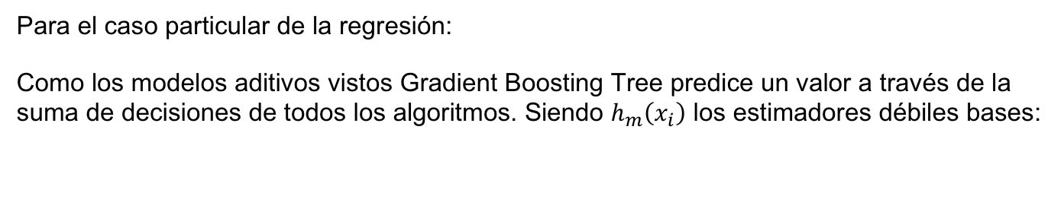
Gradient Boosting Tree
Para el caso particular de la regresión:
Como los modelos aditivos vistos Gradient Boosting Tree predice un valor a través de la suma de decisiones de todos los algoritmos. Siendo $h_{m}\left(x_{i}\right)$ los estimadores débiles bases:
Para cada iteración, al ser modelos secuenciales aditivos el nuevo estimador corrige la función anterior. Lo podemos plantear como:
De tal manera que se quiere obtener nuevas predicciones que minimicen la suma de perdidas
establecidas por la función de costo L dadas las predicciones anteriores

Slide 32


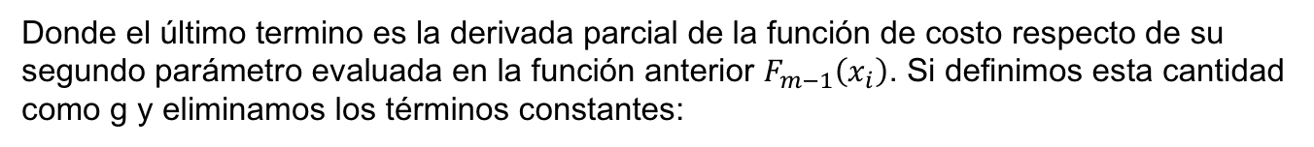
Gradient Boosting Tree
Y aquí es cuando la magia ocurre:
Para encontrar el mejor camino para dicha optimización se desciende por el gradiente. Este valor nos indica de que manera se esta moviendo la función que estamos trabajando para donde “desciende” en función a los parámetros deseados.
En dos dimensiones este trabajo es análogo a calcular la derivada de una curva para entender si esta esta decreciendo o creciendo. Suponiendo que esta curva es nuestra función de costo nosotros queremos entender en que momentos esta función disminuye para dirigir nuestros parámetros en esa dirección:
También es posible entenderlo como un aproximación a la función original a través del un polinomio de Taylor de primer orden.
Donde el último termino es la derivada parcial de la función de costo respecto de su segundo parámetro evaluada en la función anterior $F_{m−1}\left(x_{i}\right)$. Si definimos esta cantidad como g y eliminamos los términos constantes:

Slide 33
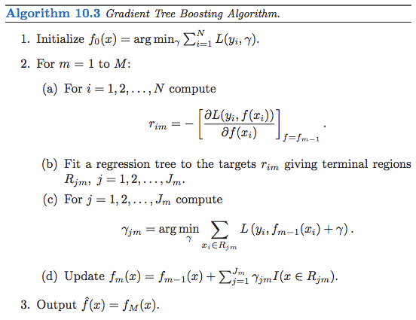
Algoritmo Gradient Tree Boosting

Slide 34
Algoritmo Gradient Tree Boosting
Se inicializa el modelo con las predicciones que minimicen la función de perdida
Para cada muestra se calcula el gradiente de la función de costo respecto de cada punto evaluado para los puntos de la iteración anterior.
Se ajusta un nuevo árbol cuyas predicciones son proporcionales al gradiente negativo obtenido de la función de costo.
Se actualiza el modelo total resultante sumando este último árbol obtenido.

Slide 35
Conclusiones
Los ensambles presentan una gran mejora por sobre los modelos individuales
Así mismo la técnica boosting resalta entre las técnicas de ensambles por su potencia. Pero requiere de mayor comprensión para una buen tratamiento de hiperparámetros
La técnica Grandient Boosting presenta el primer acercamiento l aprendizaje automático a través de la utilización de gradientes de una función de costo. Una técnica muy poderosa que se fue explotando a través de los años hasta llegar a técnicas más avanzadas como aquellas conocidas como Deep Learnig.
No debemos olvidar que dependiendo el problema es conveniente usar uno u otro método. No siempre un modelo con más poder predictivo es el conveniente para el problema a resolver o la particularidad de los datos a estudiar.

Slide 36
Bibliografía
BOOSTING ALGORITHMS: REGULARIZATION, PREDICTION AND MODEL FITTING
The Elements Of Statistical Learning

